Slide 1
Qualificação das ações de atenção à saúde bucal do idoso no 4º distrito de Canguçu, RS
Tamara Corte
Lenise Patrocinio Pires Cecilio
Pelotas, 2015

Slide 2
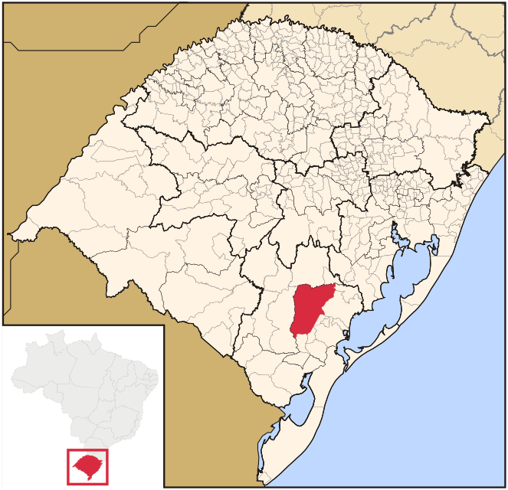
Introdução
Com aproximadamente 53.390 habitantes
Possui em média, 14 mil propriedades rurais
17 UBS tradicionais distribuídas pelo interior
4 Estratégias de Saúde da Família

Slide 3
Justificativas
Acolhimento de forma qualificada e humanizada
Promoção á saúde Odontológica do Idoso
Detecção e tratamento precoce dos problemas mais comuns
Diminuição dos agravos de problemas já existentes
Melhor qualidade na saúde bucal e também sistêmica
Aumento na qualidade de vida na terceira idade

Slide 4
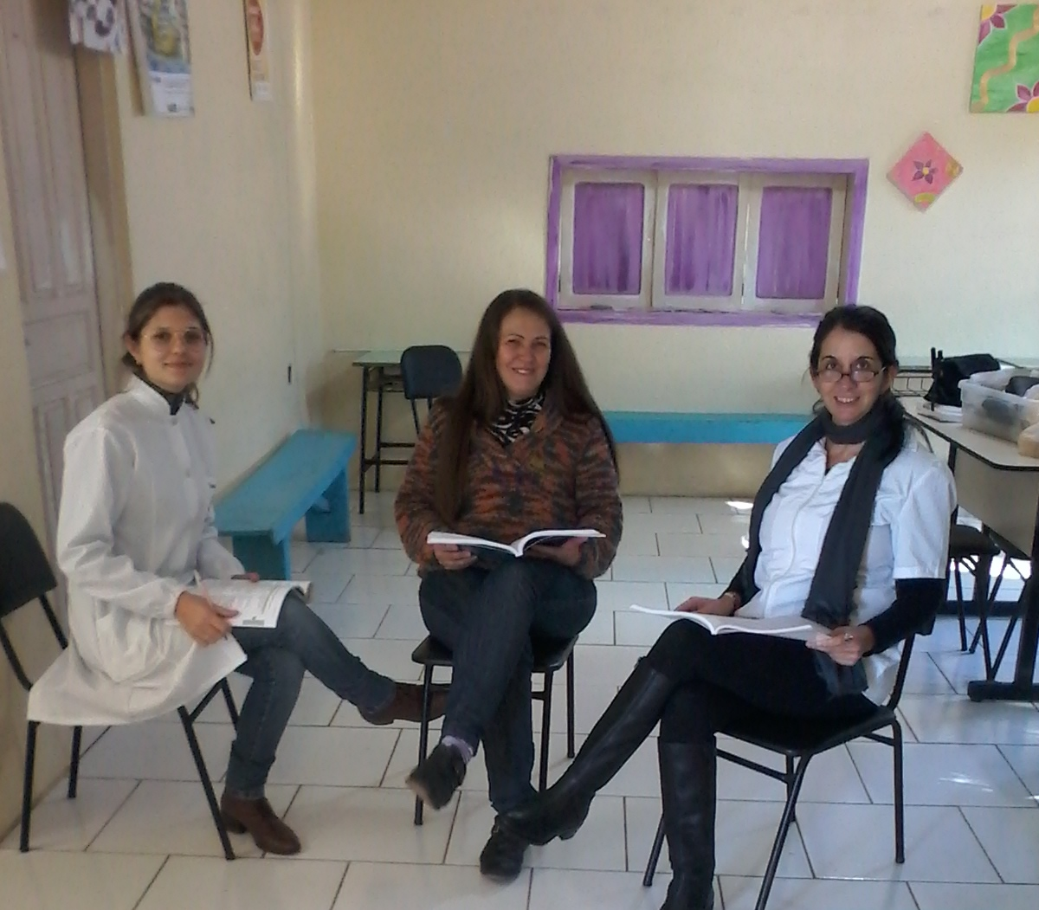
O 4º Distrito não possui ESF
5 UBS tradicionais
Equipe itinerante
Possui atendimento
Odontológico, Médico e de
Enfermagem
Sem Agentes Comunitários
de Saúde

Slide 5
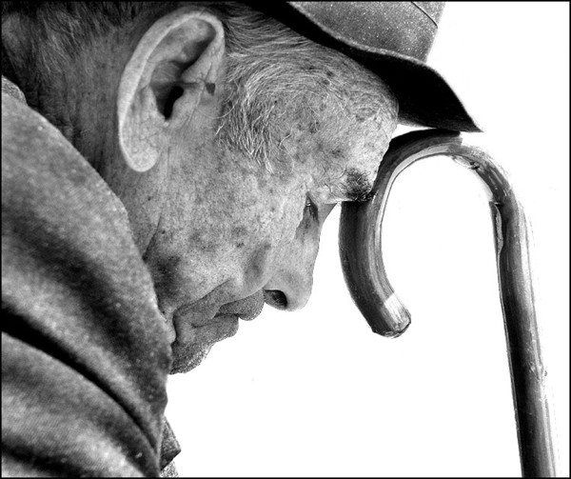
Antes da Intervenção
População Idosa procurava apenas atendimento médico
Paradigma de que Idoso não precisava ir ao Dentista
Não havia distribuição da Caderneta de Saúde do Idoso
Registros desatualizados e incompletos
Não haviam reuniões de grupo
Baixa adesão aos tratamentos

Slide 6
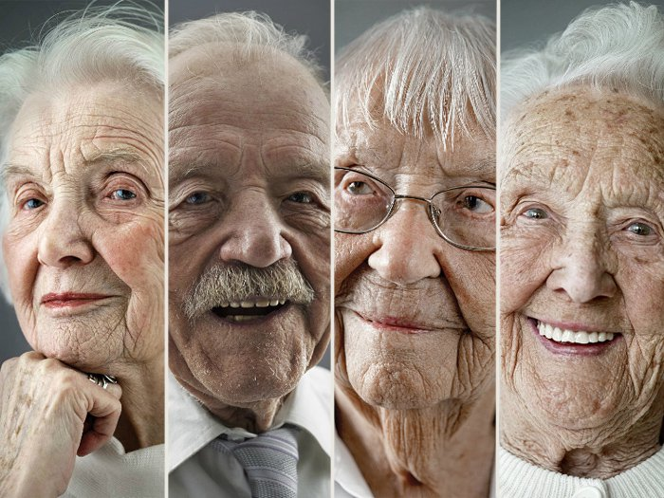
OBJETIVO GERAL
Melhorar as ações de atenção à saúde bucal do idoso no 4º Distrito de Canguçu, RS.

Slide 7
METODOLOGIA
Cadastramento e monitoramento do público-alvo
Revisão e atualização dos registros
Capacitação da Equipe conforme os protocolos do Ministério da Saúde
Atendimento prioritário aos Idosos
Atividades educativas com os Idosos, reuniões em grupo
Visitas domiciliares e busca ativa dos faltosos
Distribuição da Caderneta de Saúde da Pessoa Idosa

Slide 8
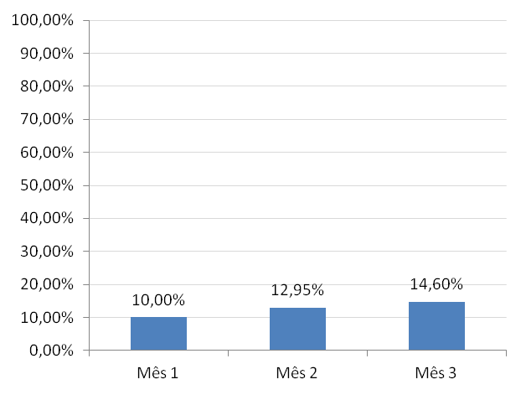
Objetivos, Metas e Resultados
Objetivo 1: Ampliar a cobertura da atenção a Saúde Bucal do Idoso
Meta 1.1. Realizar a primeira consulta odontológica programática a 30% dos idosos.

Slide 9
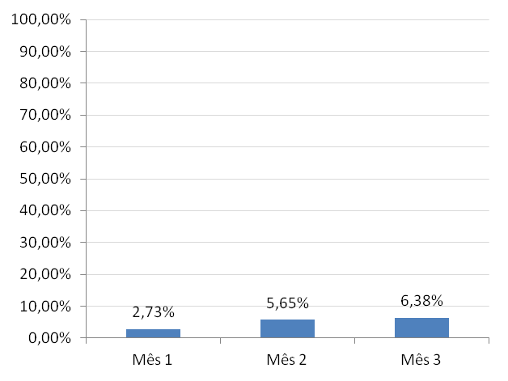
Objetivos, Metas e Resultados
Meta 1.2 Realizar ações coletivas para 30% dos idosos

Slide 10
Objetivos, Metas e Resultados
Objetivo 2: melhorar a qualidade da atenção
Meta 2.1. Avaliar a necessidade de tratamento dentário em 100% dos idosos.

Slide 11
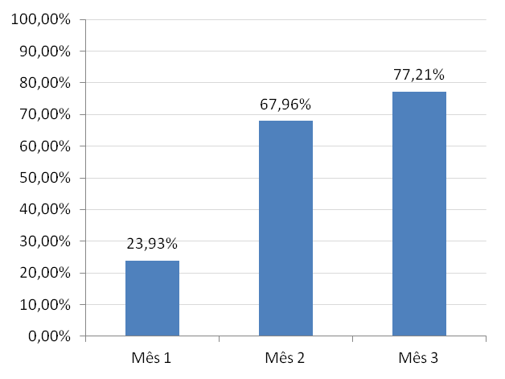
Objetivos, Metas e Resultados
Meta 2.2 Concluir o tratamento odontológico em 100% dos idosos com primeira consulta odontológica programática

Slide 12
Objetivos, Metas e Resultados
Meta 2.3 Avaliar alterações de mucosa bucal em 100% dos idosos com primeira consulta odontológica programática.
Meta 2.4 Realizar visita domiciliar a 100% dos idosos acamados ou com problemas de locomoção.
Meta 2.5 Avaliar o uso de prótese dentária em 100% dos idosos

Slide 13
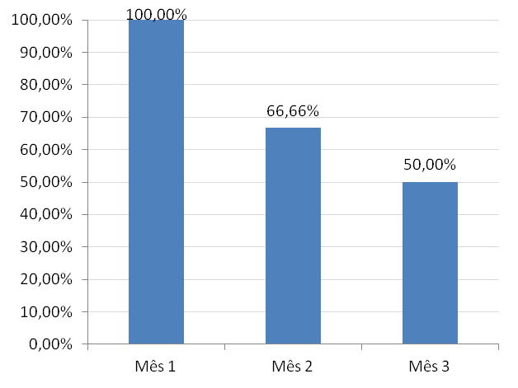
Objetivos, Metas e Resultados
Objetivo 3: Melhorar a adesão ao programa
Meta 3.1 Buscar 100% dos idosos faltosos à primeira consulta odontológica programática.

Slide 14
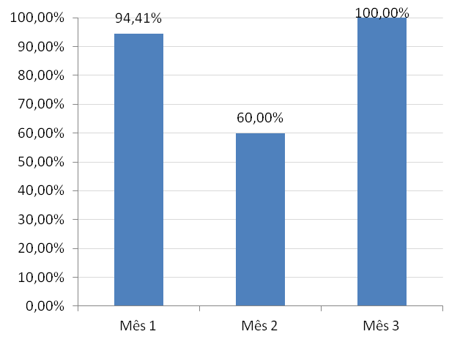
Objetivos, Metas e Resultados
Meta 3.2 Buscar 100% dos idosos faltosos às consultas odontológicas subsequentes.

Slide 15
Objetivos, Metas e Resultados
Objetivo 4: melhorar os registros das ações
Meta 4.1 Manter registro específico de 100% das pessoas idosas com primeira consulta odontológica programática.
Meta 4.2 Distribuir a Caderneta de Saúde da Pessoa Idosa a 100% dos idosos que realizaram primeira consulta odontológica programática.

Slide 16
Objetivos, Metas e Resultados
Objetivo 5: mapear a população de risco
Meta 5.1 Realizar avaliação de risco em saúde bucal em 100% dos idosos.

Slide 17
Objetivos, Metas e Resultados
Objetivo 6: Realizar ações de promoção à saúde e prevenção de doenças nos Idosos
Meta: 6.1 a 6.4 Orientar e investigar 100% dos Idosos sobre:
Hábitos alimentares
Prática de atividade física regular
Situação de risco e vulnerabilidade
Malefícios do tabagismo, álcool e drogas para a saúde
Orientações sobre higiene bucal e da prótese

Slide 18
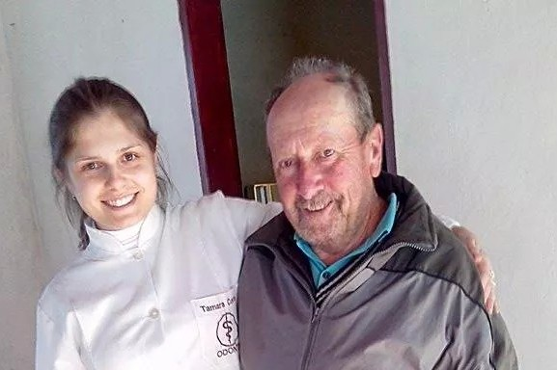
DISCUSSÃO
Aumento da cobertura da atenção e da adesão dos Idosos
Melhoria do vínculo equipe / comunidade = mais idosos com avaliação odontológica em dia e com tratamento concluído

Slide 19
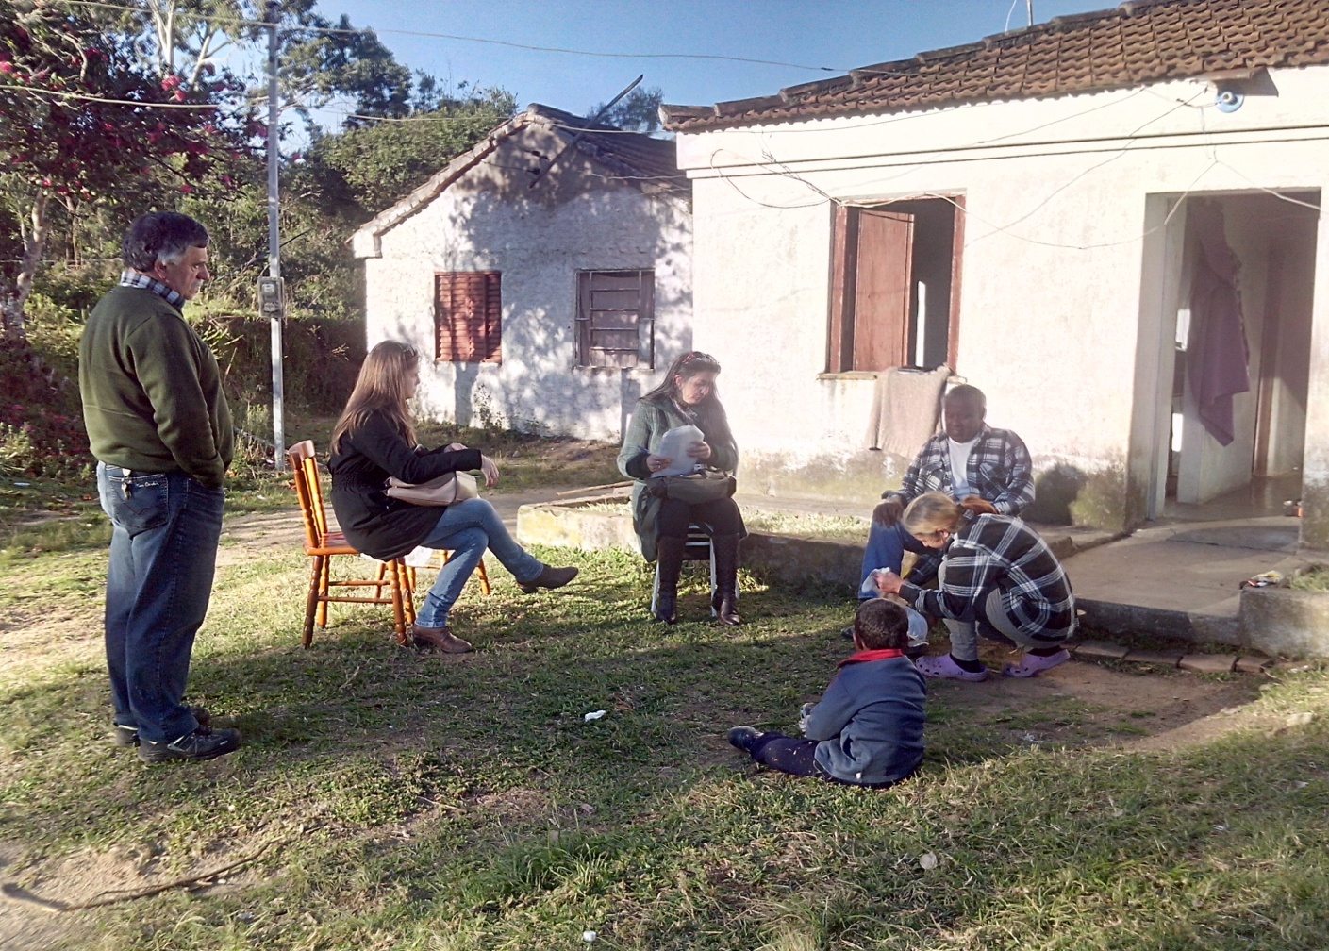
DISCUSSÃO
Crescimento profissional e aperfeiçoamento, principalmente para atender aos protocolos do Ministério da Saúde.

Slide 20
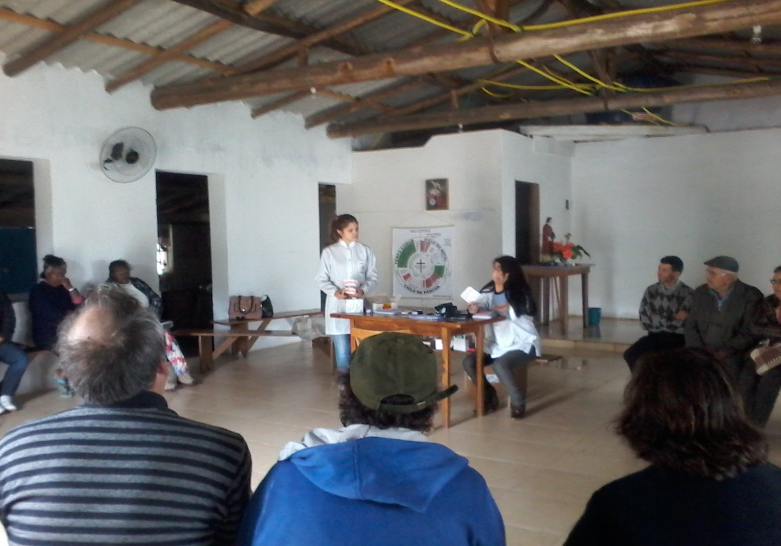
DISCUSSÃO
Equipe integrada - incorporação da intervenção à rotina do serviço.

Slide 21
REFLEXÃO CRÍTICA

Slide 22
Muito Obrigada!

